Slide 1

TODO APLIKÁCIA
ŠIMON DURKÁČ, DÁVID HUDÁK, TOMÁŠ HUMEŇAJ

Slide 2
Delenie úloh
Delenie úloh
ŠIMON - TVORBA SCÉNY, OŠETRENIE VSTUPOV, PREZENTÁCIA
TOMÁŠ - VÝVOJOVÝ DIAGRAM, CSS, DOKUMENTÁCIA
DÁVID - TESTOVACIE DÁTA, PRÁCA SO SÚBOROM

Slide 3
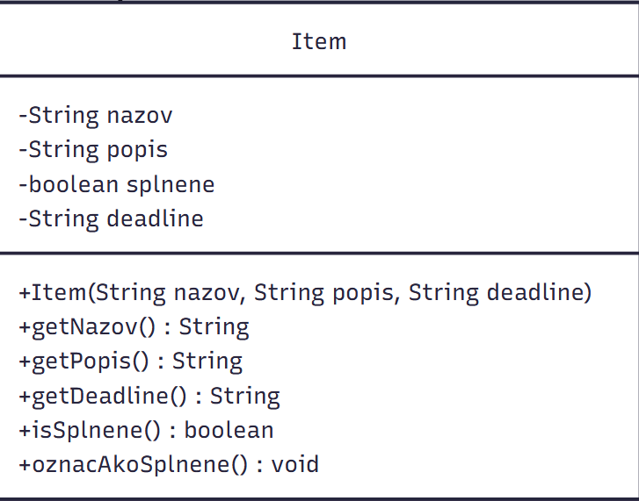
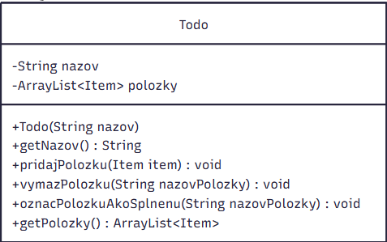
Modely-Item.java, Todo.java
Modely-Item.java, Todo.java

Slide 4
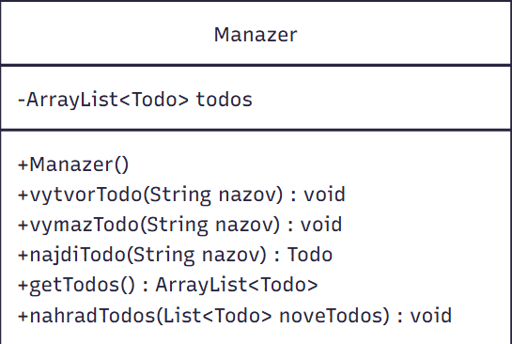
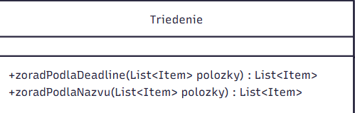
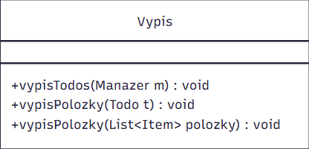
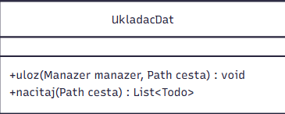
Mozog-Manazer.java, Triedenie.java, Vypis.java, UkladacDat.java
Mozog-Manazer.java, Triedenie.java, Vypis.java, UkladacDat.java

Slide 5
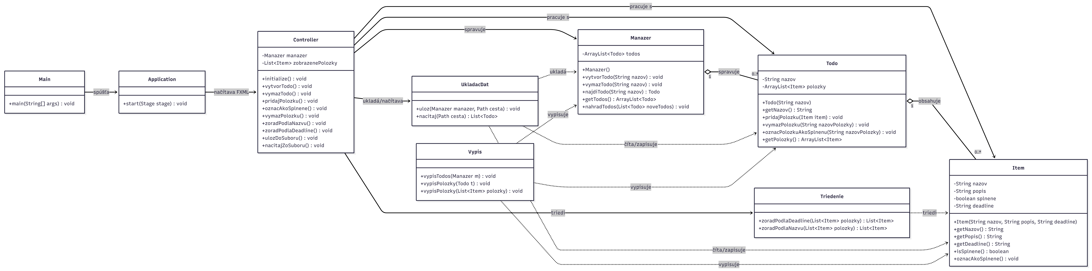
Celok
Celok

Slide 6
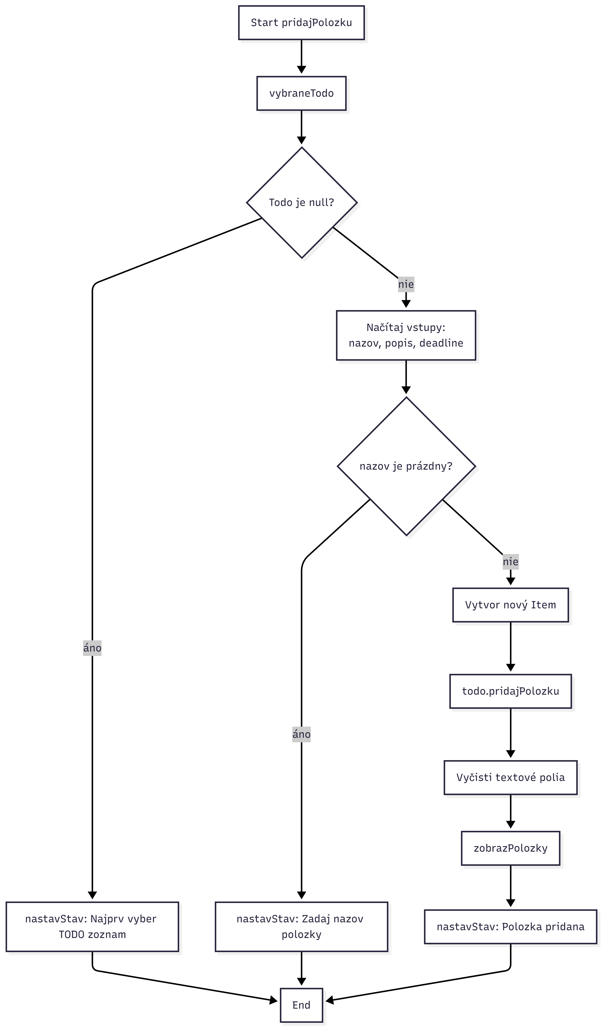
Flowchart
Flowchart

Slide 7
Ďakujeme za pozornosť
PRIESTOR NA OTÁZKY

